Slide 1

Microsoft SQL Server 2016
Trigger
Ver. 1.1
a cura di Marco Zucchini
© 2018 - Diritti Riservati

Slide 2

Obiettivi
Definizione e modalità d’uso dei Trigger in MS SQL SERVER 2016

Slide 3
Introduzione
Le operazioni più critiche in relazione ai dati contenuti in una tabella sono quelle che riguardano nuovi inserimenti, modifiche o cancellazioni di dati.
Questo perché queste operazioni modificano lo “stato” della tabella con il rischio di compromettere la validità dei dati contenuti (data integrity).
I trigger consentono di svolgere “azioni” tutte le volte che vengono effettuate operazioni di inserimenti, modifica o cancellazioni di dati.

Slide 4

Trigger
Oggetti (Stored Procedure) di SQL Server che svolgono un determinato compito (tramite istruzioni T-SQL) attivandosi automaticamente al verificarsi di un determinato evento
I Trigger
  non possono essere attivati direttamente
  non accettano parametri
Gli eventi che scatenano l’attivazione dei trigger sono generati dall’esecuzione delle istruzioni SQL di comandi :
    insert
    update
    delete
  su una tabella o vista di un database
E’ possibile associare l’esecuzione di un trigger ad una o più istruzioni SQL tra quelle sopra elencate

Slide 5
Trigger
Scopi di utilizzo
mantenere l’integrità dei dati della singola tabella
mantenere l’integrità referenziale tra le varie tabelle
monitorare i campi di una tabella ed eventualmente generare eventi specifici

Slide 6
Tipi di Trigger

Slide 7
Tipi di Trigger
AFTER
  l’esecuzione del trigger avviene dopo che ha avuto luogo (ed è andata a buon fine) un’operazione di INSERT, UPDATE o DELETE sulla tabella associata al trigger.
  Questo tipo di trigger puo’ essere associato solo ad una tabella (non ad una vista)
  Se l’operazione INSERT, UPDATE viola un constraint, il trigger non viene eseguito.

Slide 8
Tipi di Trigger
INSTEAD OF
  Esecuzione del trigger sostituisce l’azione INSERT, UPDATE o DELETE che lo ha attivato
  Questo tipo di trigger viene eseguito prima della verifica dei contraint
  Questo tipo di trigger puo’ essere associato sia a tabelle che a viste

Slide 9
Creare un Trigger
Sintassi semplificata
CREATE TRIGGER nome_trigger
ON { table | view }
{ AFTER | INSTEAD OF }
{ [ INSERT ] , [ DELETE ] , [ UPDATE ] }
AS
istruzioni_sql
Specificare il nome della tabella o vista alla quale è associato il trigger
Specificare il tipo di trigger
Specificare l’azione (o le azioni) che provocheranno l’attivazione del trigger
Istruzioni SQL da eseguirsi in corrispondenza all’attivazione del trigger
© 2009 - Marco Zucchini

Slide 10
Regole di Naming dei trigger
Prefisso
  tr (indica trigger)
Identificatore abbreviato del tipo di azione che scatenerà il trigger
  upd (aggiornamento)
  ins (inserimento)
  del (cancellazione)
Denominazione : associato all’identificatore dell’azione, di solito specifica l’oggetto (nome della tabella o vista) associato al trigger
Esempi
tr_upd_insegnanti
tr_del_classi

Slide 11
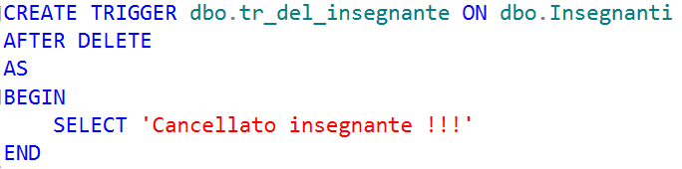
Esempio

Slide 12
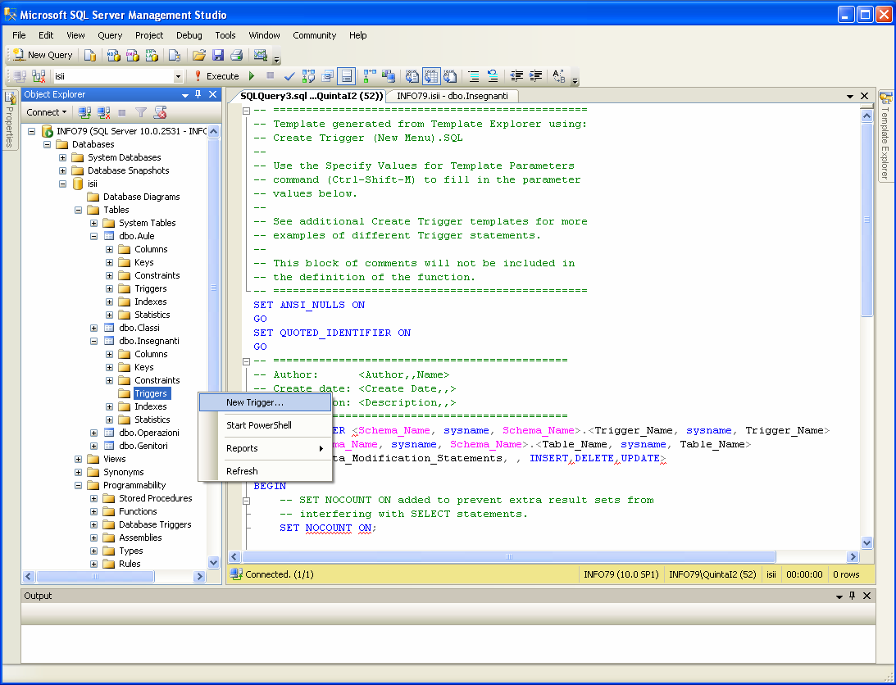
Template per la creazione di un nuovo Trigger
© 2009 - Marco Zucchini

Slide 13
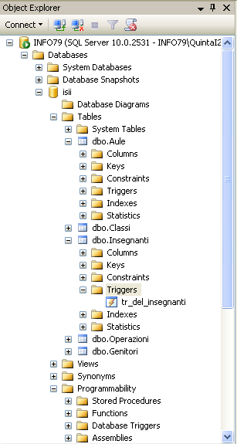
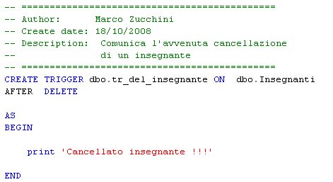
Creare un Trigger
(da Query Editor)
Scrivere il codice di creazione del trigger e salvarne la query (es. TrCancInsegnante.sql)
Eseguire la query
© 2009 - Marco Zucchini

Slide 14
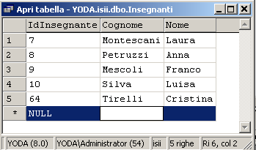


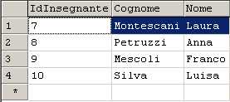
Verifica esecuzione Trigger (AFTER)
Verificare il contenuto iniziale
della tabella interessata
Da Query Editor impostare ed la query che attiverà il trigger (nel nostro caso DELETE) …
Analizzare il nuovo contenuto della tabella
Osservare l’entrata in funzione del trigger

Slide 15
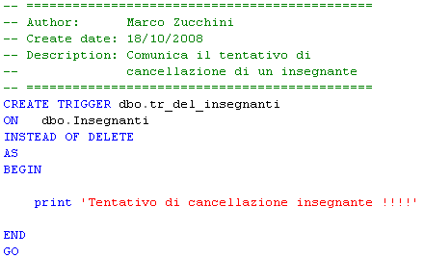
Un Trigger INSTEAD OF

Slide 16
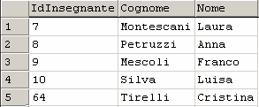
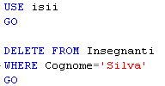

Verifica esecuzione Trigger (INSTEAD OF)
Verificare il contenuto iniziale
della tabella interessata
Da Query Editor impostare ed la query che attiverà il trigger (nel nostro caso DELETE) …
Analizzare il nuovo contenuto della tabella
Osservare l’entrata in funzione del trigger

Slide 17
Considerazioni
Le Query di INSERT, DELETE e UPDATE determinano la creazione di due tabelle
  inserted
  deleted
  sulle quali è possibile lavorare nel contesto del trigger.
La query UPDATE genera
  La tabella inserted contenente i record aggiornati con i nuovi valori
  La tabella deleted contenente i record aggiornati ma con ancora presenti i vecchi valori

Slide 18


Esempio
use TestDB;
go
CREATE TRIGGER tr_del_Valori ON dbo.Valori
INSTEAD OF DELETE
AS
BEGIN
DECLARE @Num As Integer
SELECT @Num=Count(*) FROM deleted
IF ( @NUm=0 )
print 'Non ci sono record da cancellare!'
ELSE
print 'Sono presenti record da cancellare!'
END
DELETE FROM dbo.Valori
WHERE Valore > 150
go

Slide 19
Gestione dei Trigger
MS SQL Server 2016 consente le seguenti azioni sui trigger
  Modifica
  Cancellazione
  Rinomina
  Disabilitazione/Riabilitazione

Slide 20
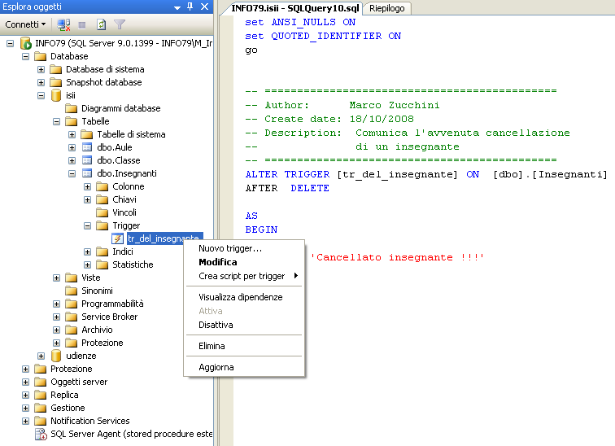
Modificare un Trigger
(da Query Editor)
© 2009 - Marco Zucchini

Slide 21

Modificare un Trigger
(da Query Editor)
Utilizzare l’istruzione T-SQL
ALTER TRIGGER
Parte modificata

Slide 22

Rinominare un Trigger
Occorre richiamare da Query Editor la SP di sistema
sp_rename
Esempio

Slide 23

Cancellare un Trigger
(da Query Editor)
Utilizzare l’istruzione T-SQL
DROP TRIGGER
Nota: l’istruzione DROP TRIGGER non può essere la prima di un batch; per questo nell’esempio non è stato messo il GO dopo use isii

Slide 24


Disabilitare un Trigger
(da Query Editor)
Utilizzare l’istruzione T-SQL
ALTER TABLE
Per disabilitare tutti i Trigger associati ad una tabella
© 2009 - Marco Zucchini

Slide 25


Riabilitare un Trigger
(da Query Editor)
Utilizzare l’istruzione T-SQL
ALTER TABLE
Per abilitare tutti i Trigger associati ad una tabella
© 2009 - Marco Zucchini

Slide 26
Esercizio
Con riferimento al Database ISII, associare alla tabella Insegnanti un trigger (tr_del_teacher) che dopo l’operazione di cancellazione di un insegnante visualizzi l’effettivo numero di record cancellati (variabile di sistema @@ROWCOUNT)
Modificare il nome del trigger precedente (tr_upd_teacher) e il suo codice in modo tale che:
  si attivi dopo l’esecuzione di un’operazione di modifica del nome di un insegnante presente, una volta specificato il cognome
  a seguito di quest’ultima operazione visualizzi il contenuto aggiornato della tabella
Disabilitare l’esecuzione del trigger creato
Cancellare il trigger creato

Slide 27

Bibliografia
R.Sinclair
Da Access a SQL server
(Cap.7)
Mondadori Informatica

